Slide 1







長者科技通
第二單元: 認識你的電腦或平板電腦
我的筆記
我可以:
解釋甚麼是電腦和平板電腦，以及它們常見的功能。
認識主要實體部件。
開啟/關閉電腦或平板電腦及解鎖。
使用基本手勢（平板電腦）或滑鼠/觸控板和鍵盤（電腦）進行操作。
調整基本設定，例如亮度、字體大小及音量。
重點摘要
本課的重點體會 :
:
支援
我可以獲得的支援：
:
我的行動計劃
我將在接下來的一週 :
1
2
3

Slide 2

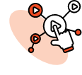

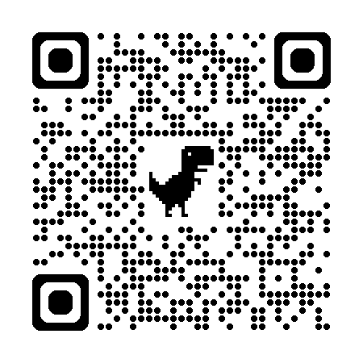
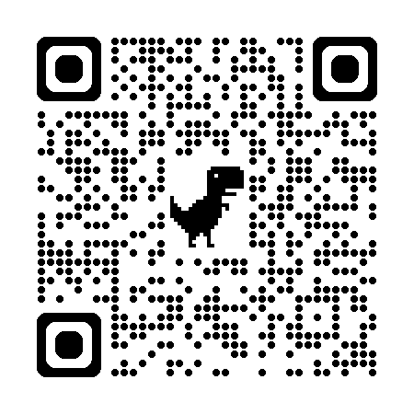
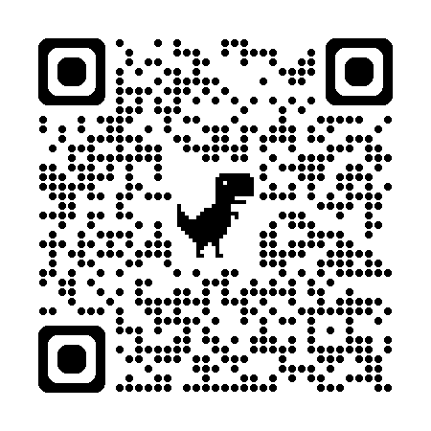
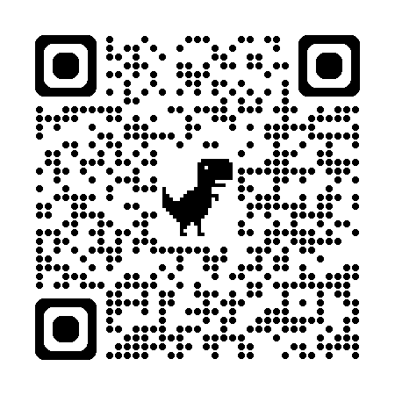
長者科技通
第二單元: 認識你的電腦或平板電腦
甚麼是電腦或平板電腦？
電腦可以是：
  桌上型電腦 – 配有大型顯示器、鍵盤、滑鼠及主機（通常放在家中的書桌上）。
  手提電腦 – 體積較小，便於攜帶，像書本一樣打開，螢幕、鍵盤及觸控板合而為一。
平板電腦 – 輕巧便攜，透過手指點按和滑動螢幕操作（例如 iPad 或 Samsung 平板）
不同的操作系統:
Apple macOS用於 Macs蘋果電腦 , Microsoft Windows用於其他電腦 , Apple iPadOS用於 iPad , Google Android用於其他平板電腦。
用電腦／平板電腦：
  保持聯繫：電郵、視像通話、分享相片、社交媒體。
  搜尋資訊：新聞、食譜、健康資訊、地圖、天氣。
  娛樂：YouTube、電視、音樂、播客、遊戲、電子書。
  實用用途：網上購物、網上理財、撰寫文件、行事曆、筆記。
應用程式（Apps）及電腦程式
應用程式及電腦程式是讓你的電子產品執行不同工作的工具（例如：上網、查看天氣、聽音樂）。
在電腦上，程式通常從「開始功能表」（Windows）或「Dock 工具列」（Mac）開啟。
在平板電腦上，點按主畫面上的圖示即可開啟應用程式。如要查看所有應用程式，可由畫面底部向上滑動，開啟「應用程式列表」。
開啟／關閉電腦或平板電腦及解鎖
開啟及關閉：按住電源鍵，電子產品開啟後會保持運作，未使用時會自動進入睡眠模式（畫面變黑）。
解鎖：點按按鍵或螢幕以喚醒電子產品，為保障安全，電子產品會自動鎖定，需要輸入解鎖密碼才可使用。
操作導航
在電腦上：
滑鼠（桌上型電腦）：
  移動滑鼠，螢幕上的指針／游標會跟著移動。
  按一下（或連按兩下）左鍵以選取。
  按右鍵可顯示更多選項。
  使用滾輪可向上／向下捲動頁面。
觸控板（手提電腦）：
  滑動手指可移動指針／游標。
  輕點或按下以選取。
  以兩隻手指滑動可向上／向下捲動頁面。
  鍵盤：
  Enter / Return 鍵： 確認或換行
  Backspace / Delete 鍵：刪除文字
在平板電腦上：
  點按（Tap）： 輕觸螢幕以選取項目。
  觸控並按住（Touch and hold）： 將手指按住螢幕，以移動應用程式。
  捲動（Scroll）： 上下滑動手指以瀏覽內容。
  滑動（Swipe）： 左右滑動手指以切換頁面/畫面。
  縮放（Zoom）： 兩隻手指放在螢幕上，張開以放大，或合攏以縮小。
使用指南
掃描二維碼（用相機）或點擊連結。
電腦
Windows
computers
電腦
Mac
computers
平板電腦
Android
tablets
iPads

